Slide 1
«Развитие профориентационного пространства в городе Зее как средство профессионального самоопределения обучающихся»

Slide 2
«Как хорошо когда у человека есть возможность выбрать себе профессию не по необходимости, а сообразуясь с душевными склонностями»
Апшерони А.

Slide 3
Результаты мониторинга
Выбор типов профессий обучающимися
8,11 классов школ города Зеи:
«человек - человек» - 27%;
«человек – природа» - 14%;
«человек-техника» - 29%;
«человек - знаковая система» - 12%;
«человек – художественный образ» - 18%

Slide 4
Результаты мониторинга
Традиционные формы профессионального самоопределения:
классные часы (91%);
встречи с представителями профессий – 80%;
День открытых дверей – 19%;
экскурсии на предприятия – 44%;
викторины, игры – 39%;
консультации психолога – 61%;
мастер-классы –8%

Slide 5
Цели деятельности Центра профессиональной ориентации:
организационное, научно-методическое, информационно-технологическое обеспечение системы профориентации;
координация действий звеньев системы профориентации: общеобразовательных организаций, ЦЗН, учреждений и организаций, средств массовой информации, родителей, общественности;
воспитание профессионально- мобильной, профессионально-самостоятельной; профессионально – компетентной личности;
раскрытие внутреннего мотивационного потенциала обучающихся

Slide 6
Я – БУДУЩИЙ! социальный проект по профориентации 2015 – 2016гг.

Slide 7
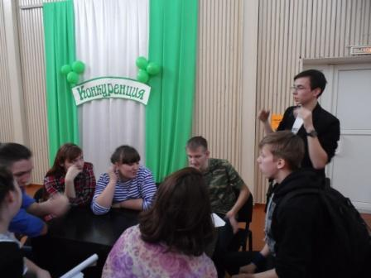
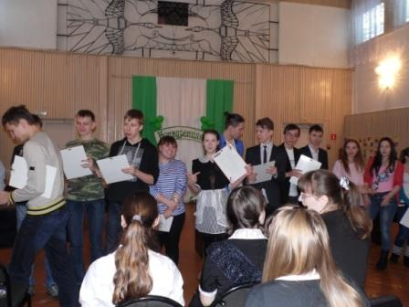

Slide 8
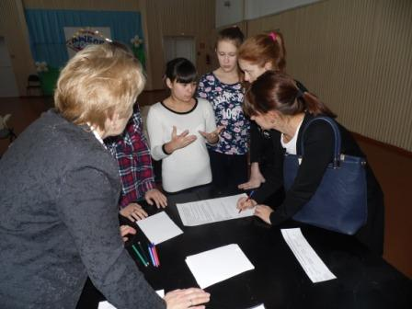
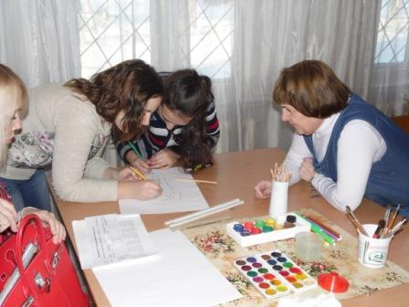
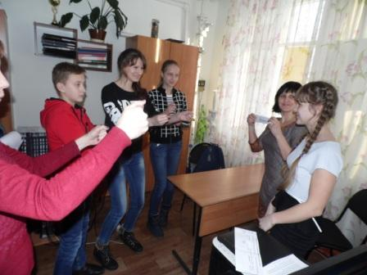

Slide 9
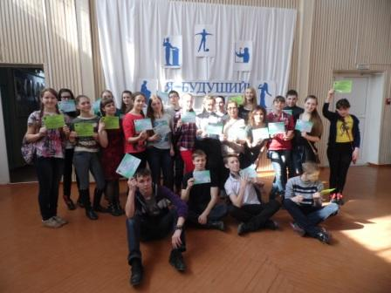
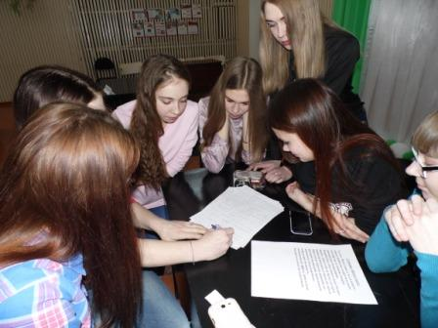
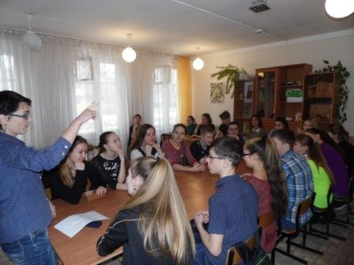

Slide 10
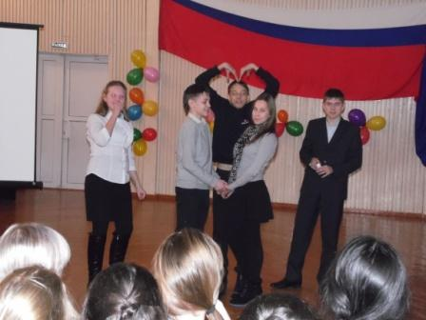
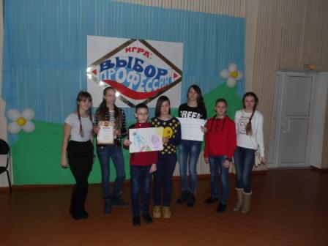
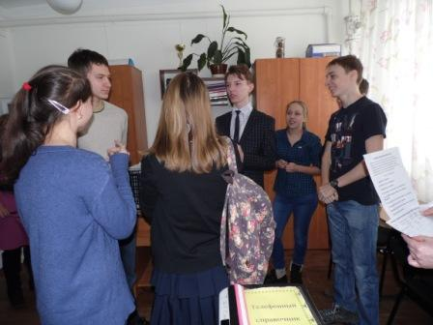

Slide 11
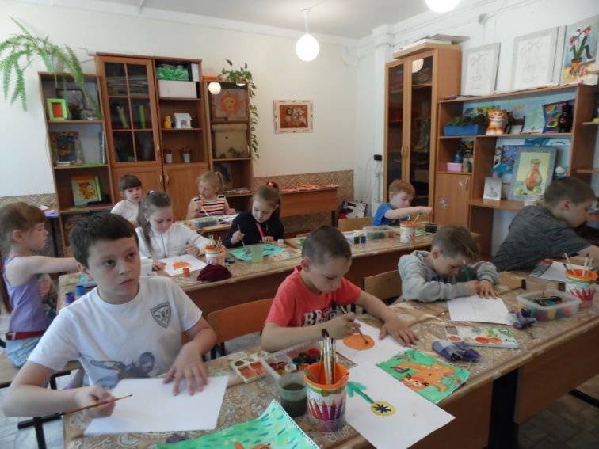
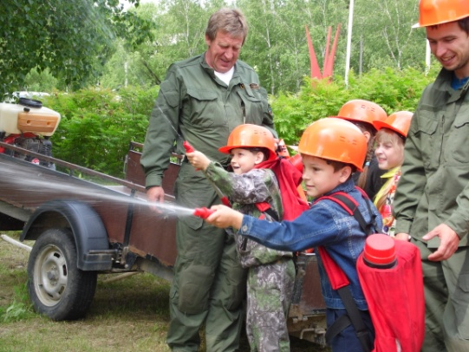
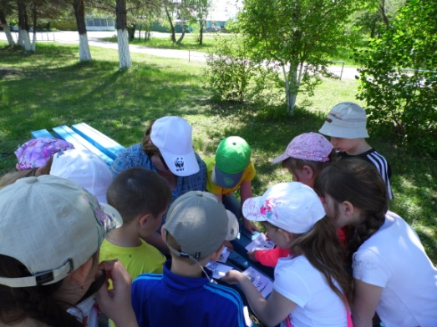
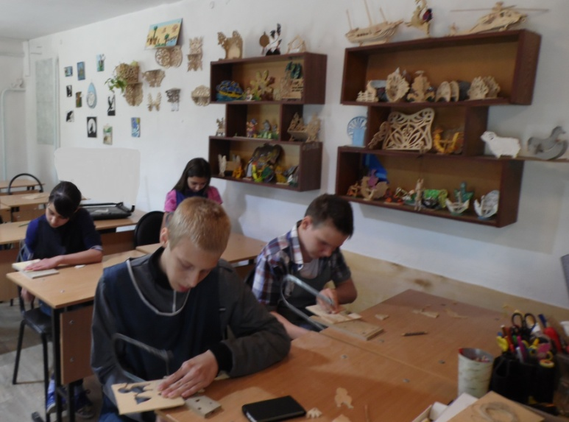

Slide 12
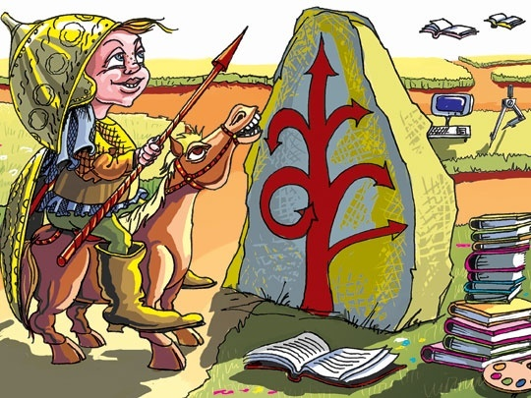
СПАСИБО ЗА ВНИМАНИЕ!

